Slide 1
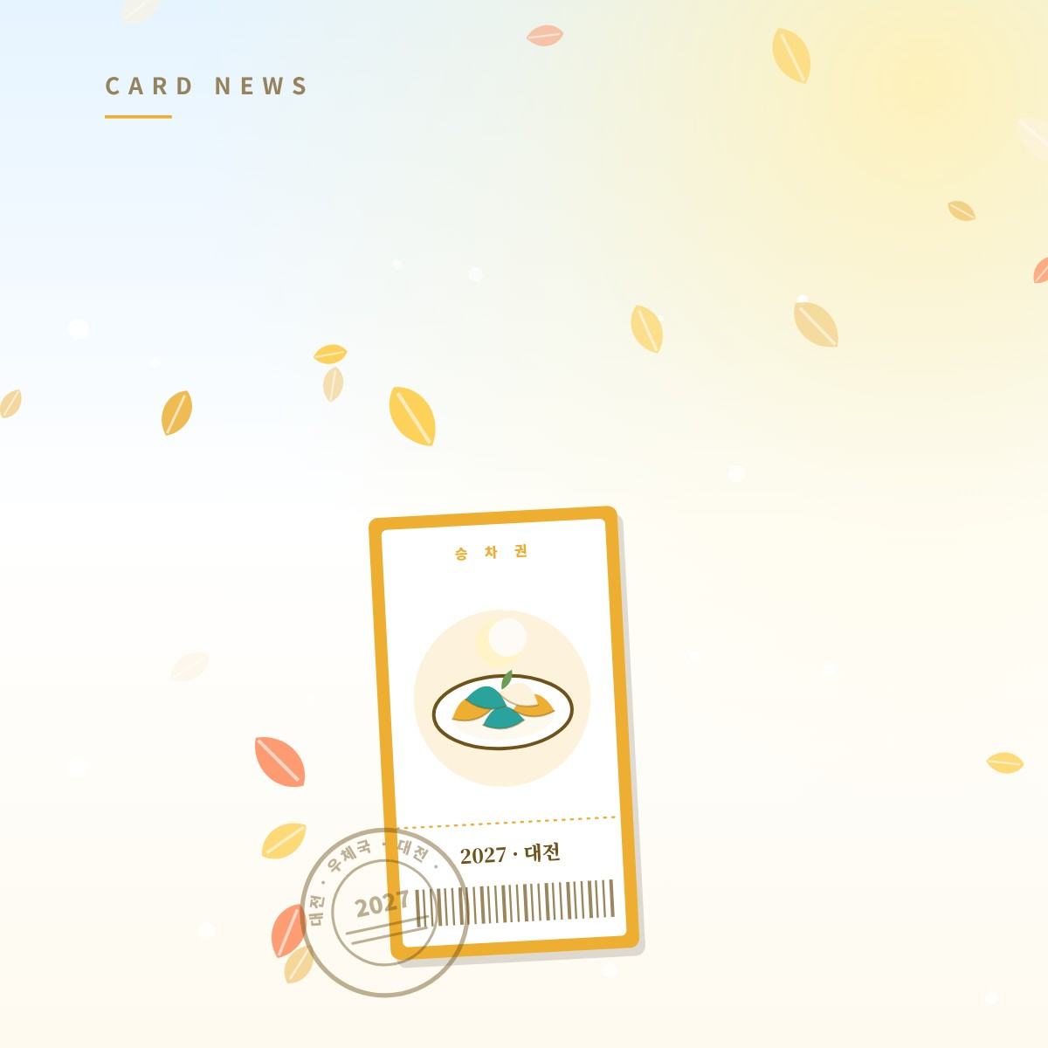
환절기 감기 막는 생활 습관
옆으로 넘겨 보세요 →
건강·안심 습관 · 카드뉴스

Slide 2
아침 물 한 잔
01
일어나자마자 미지근한 물 한 잔으로 하루를 시작해 보세요.
1 / 5

Slide 3
하루 십 분 걷기
02
점심 식사 후 십 분만 걸어도 몸이 한결 가벼워져요.
2 / 5

Slide 4
검진 날짜 적어 두기
03
달력에 검진 예정일을 적어 두면 미루지 않게 돼요.
3 / 5

Slide 5
잠들기 전 스마트폰 내려놓기
04
잠자리에 들기 삼십 분 전에는 화면을 꺼 보세요.
4 / 5

Slide 6
가족 건강 이야기 나누기
05
일주일에 한 번, 서로의 안부와 컨디션을 물어보세요.
5 / 5

Slide 7
저장해 두고 필요할 때 꺼내 보세요
마음에 들면 공유해 주세요
이름 · 연락처를 입력하세요

